Slide 1
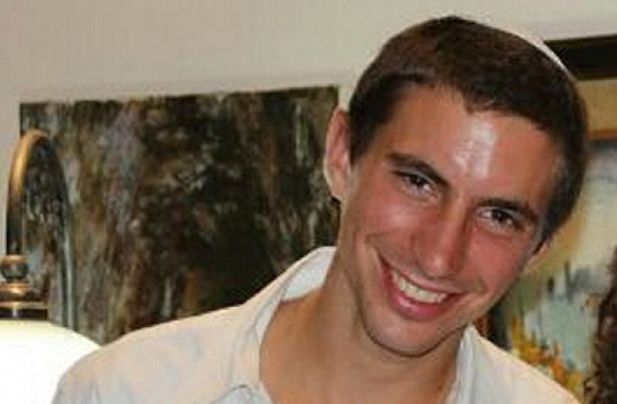
הדר גולדין ז"ל

Slide 2
https://www.youtube.com/watch?v=S_bBwMMGD_c&feature=youtu.be
שיר: עץ הדר
מילים אבי קורן ושאול דור
לחן דוד קריבושי

Slide 3
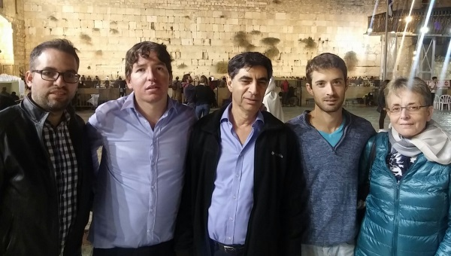
משפחת גולדין

Slide 4
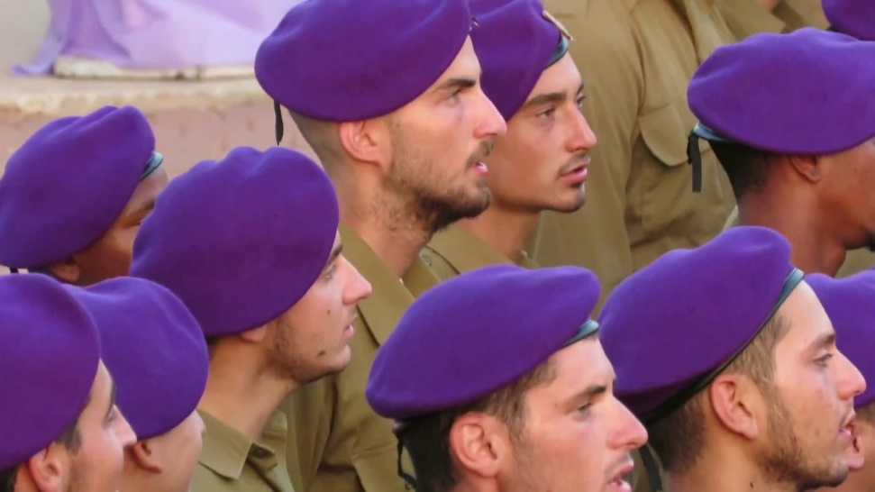
מכינה קדם צבאית
סמל פלס"ר גבעתי

Slide 5
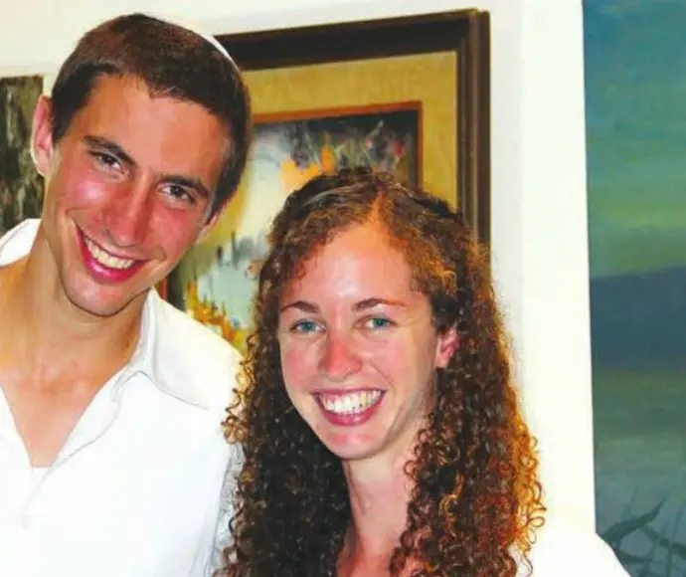
עדנה - ארוסתו של הדר

Slide 6
https://www.youtube.com/watch?v=8PaHV-hyFMs
"מבט" עם יעקב אילון - תיעוד מיוחד מהקרב בו נחטף סגן הדר גולדין
https://www.mako.co.il/tv-ilana_dayan/2019/Article-fe3d962fe4d5861006.htm
כתבה של "עובדה" בעקבות הקרב ברפיח

Slide 8
משימה להיום: לעשות דבר גדול!!

Slide 9
#דברגדול_גולדין

